Slide 1

Ficha descriptiva de la solución propuesta
Equipo. Cocha Valley
Cochabamba - Bolivia

Slide 2
Qué?
es una plataforma innovadora, que permite alinear, aportar y compartir información sobre saneamiento básico y agua potable en América Latina.

Slide 3
Para qué?
Integrar
ONG, estado, autoridades locales, instituciones académicas, el/la ciudadan@ común y otros.
Identificar
Prioridades, poblaciones vulnerables, necesidades reales y abusos a los derechos humanos*.
Involucrar
Vínculos de cooperación
Uso proactivo de la telefonía celular
Contribuir
Facilitar el proceso para compartir información.
Acceso y creación de información.
* El 28 de Julio del 2010, se aprueba la resolución de las Naciones Unidas que declara que el acceso al agua potable y al saneamiento básico es un derecho humano fundamental e indispensable para el goce y disfrute de los demás derechos.

Slide 4
Quién? Grupos de interés
Entidades gubernamentales
Organizaciones internacionales
Sociedad: colaboradores y beneficiarios
ONG y organizaciones para el desarrollo

Slide 5
Por qué?
El gran enemigo del conocimiento no es la ignorancia, sino la ilusión de conocimiento.
-Stephen Hawking-

Slide 6
Por qué?
Falta de transparencia institucional
Entidades públicas débiles
Corrupción
Falta de financiamiento → recopilación y distribución abierta de datos.
Algunas de las razones que limitan el acceso y disposición de información.

Slide 7
Por qué? Beneficios y ventajas
Involucra la sensibilización sobre uso proactivo de la tecnología.
Beneficia tanto a áreas urbanas como rurales.
Es aplicable y relevante en todos los países de América Latina.
Promueve la participación de todos los grupos de interés.
Permite complementar datos existentes sobre agua potable y saneamiento básico.

Slide 8
Cómo?
recopila y presenta información de manera simple y dinámica, integrando indicadores claves a través de:
Mapas
Indicadores
Disponibilidad y convergencia de datos*.
Aplicación móvil
A través de datos y/o fotografías compartidas por redes y SMS.
*Indicadores obtenidos de la base de datos de indicadores del Banco Mundial.

Slide 9
Cómo? Qué datos recoge?
Precios de agua [$/m3]
Especificación de fuente.
Puntos de agua
Fuente de agua mejorada
Fuente de agua NO mejorada
Red de agua potable
Domiciliario
Comercial
Industrial
Fuente pública
Pozo protegido
Recolección de agua de lluvia.
Otros
Turril
Camión cisterna
Pozos
Manantiales no protegidos
Otros

Slide 10
Cómo se usa? Usuario
Explora los mapas, recursos y puede ver los detalles de cualquier punto subido por otros usuarios y entidades.

Slide 11
Cómo se usa? Colaborador
Inscripción a través de un corto formulario.
Elección de la categoría de información.
Carga de información del punto en cuestión (temporalmente “No respaldada”).
Respaldo de entidad validadora para confirmar la veracidad del punto.
Generación del punto de información de dominio público, en línea.

Slide 12
Cómo se usa? Entidades validadoras
Crean una cuenta en la plataforma al igual que cualquier colaborador pero solicitan su categorización como entidad validadora.
Después de llevar a cabo una verificación de datos, se añade a dicha institución como validadora.

Slide 13
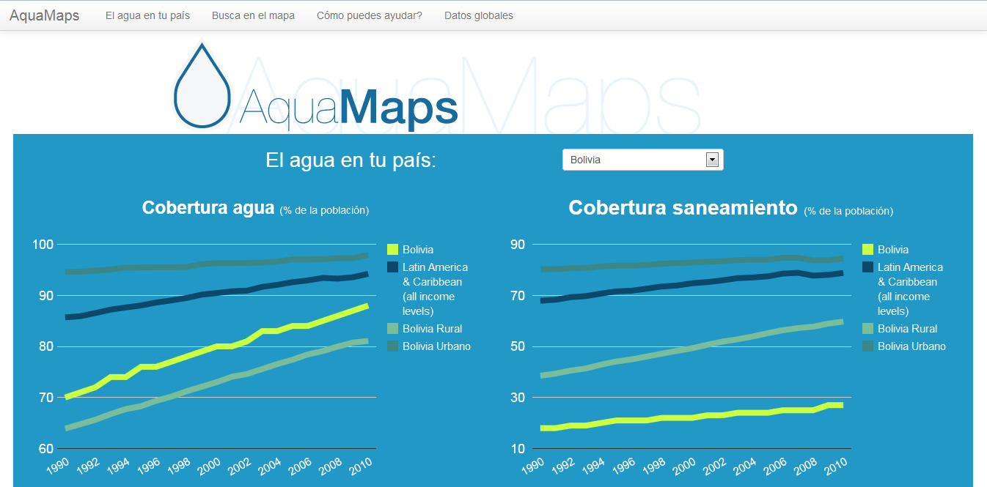

Slide 14
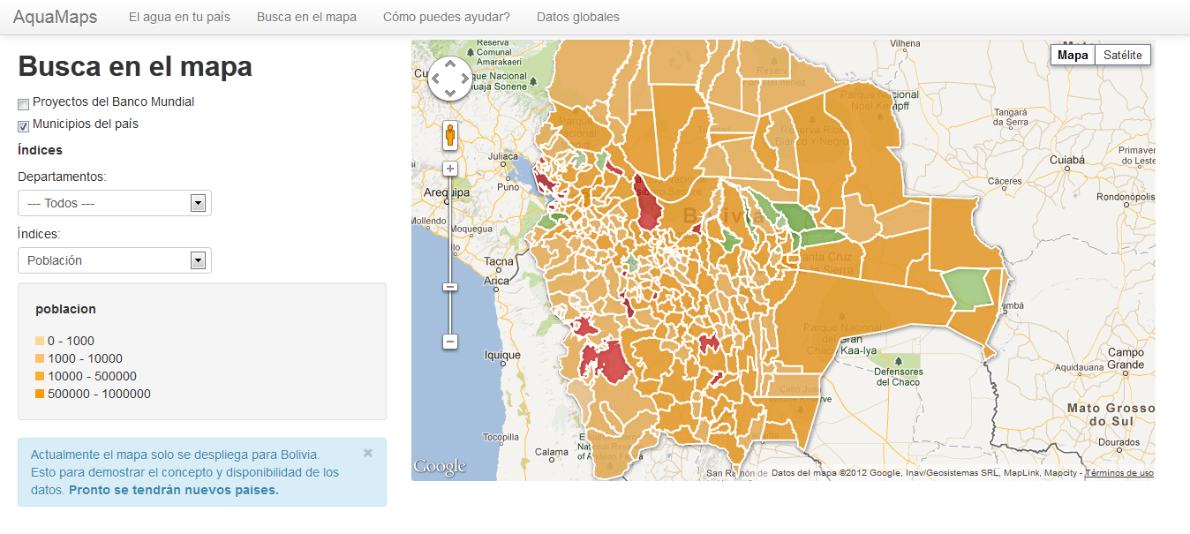

Slide 15
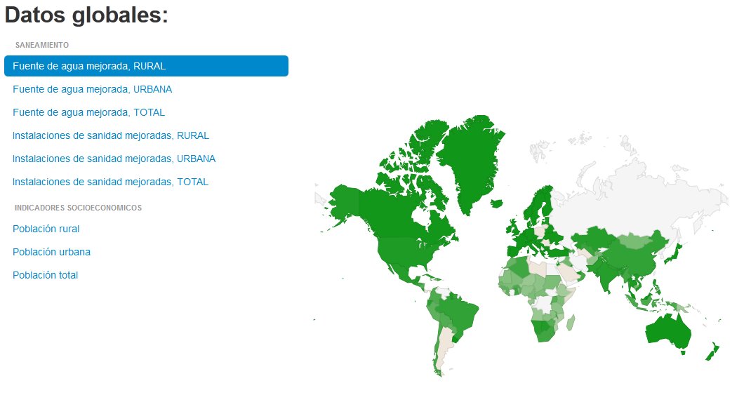

Slide 16
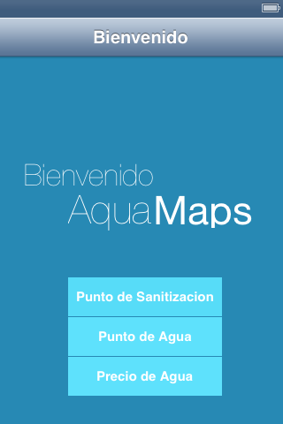
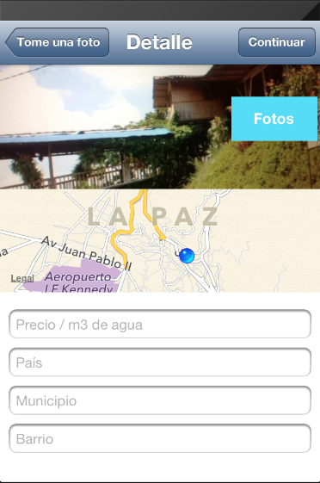
Registrar nuevo punto

Slide 17
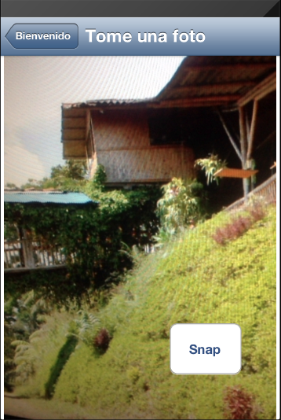
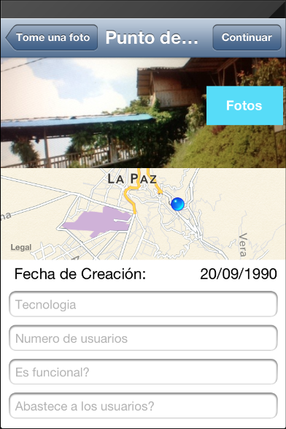
Registrar nuevo punto

